Slide 1
一个简单的小游戏
怎样用C写个推箱子
Presented by Alextang

Slide 2
目录
1
背景故事
2
模块划分
CONTENTS
3
代码分析

Slide 3
1
PART
背景故事

Slide 4
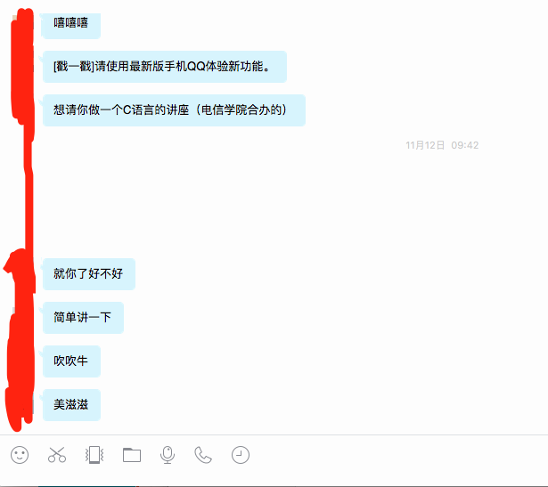
“
想请你做一个C语言的讲座（电信学院合办的）。
讲多久你来决定（
你们俩（cth）一起
”

Slide 5
背景故事
“吹吹牛”
“简单”
可能要做的没有那么严肃。做人嘛，开开心心就好啦。
不能走得太深，大致蜻蜓点水地说一说就可以了。太难了我也不懂。
A
B
去年的ppt
“你俩一起上”
去年ppt有现场编程的环节，还写了一个扫雷。也就是说，今年怕不是也要来一出。
说明肯定是一个人来讲介绍之类的，一个人来展示代码了。
C
D

Slide 6
背景故事
为什么最后做推箱子
0. 不写个游戏出来，怕不是没人听；
1. 推箱子的经典程度和扫雷是差不多的；
2. 推箱子不用涉及到过多的动画效果，不需要用任何GUI库即可；
3. 推箱子没有困难的算法，甚至能够一个小时就写好。

Slide 7
2
PART
模块划分

Slide 8
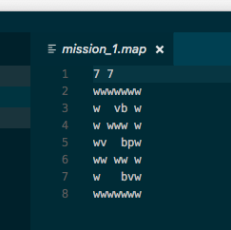
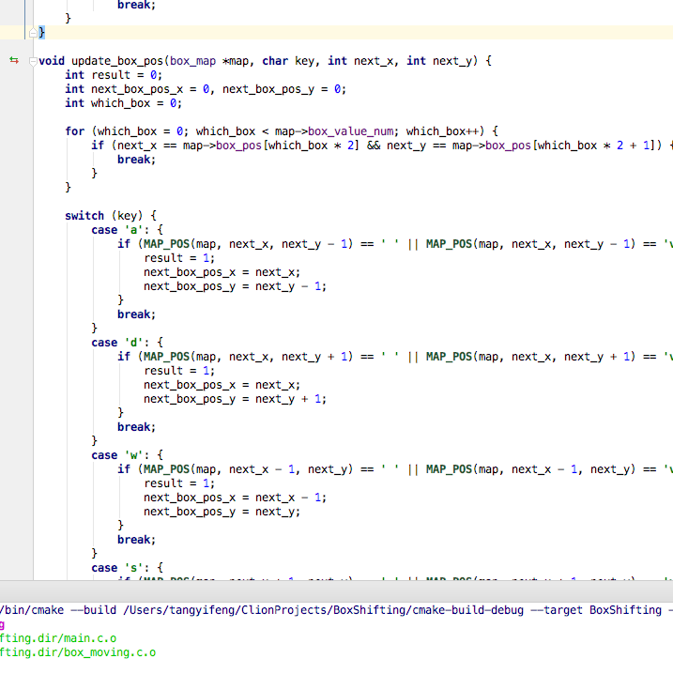
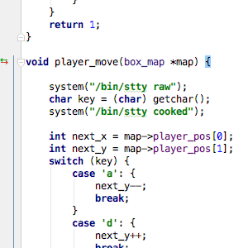
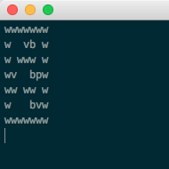
模块划分
接受输入
实时显示
为了使整个程序显得更加的简单，在这里就简单地读取awsd几个按键即可，作为上下左右的移动。
为了简单，也为了写得快，在这里没有调用任何的第三方库，只用了两个系统调用，从而实现了一个最简陋的在终端内实时显示的效果。
载入地图
进行移动
为了便于输入地图，我打算将地图以一定特殊的格式放置在文件中。然后，在程序运行的时候，对文件进行读取，就可以获得地图。
移动的时候，需要注意判断移动方向是否是墙，如果是箱子，这个箱子又需要怎么操作。同时我的程序到底需要记忆哪些移动时产生的数据，这样才能让我写程序的时候变得更加方便。

Slide 9
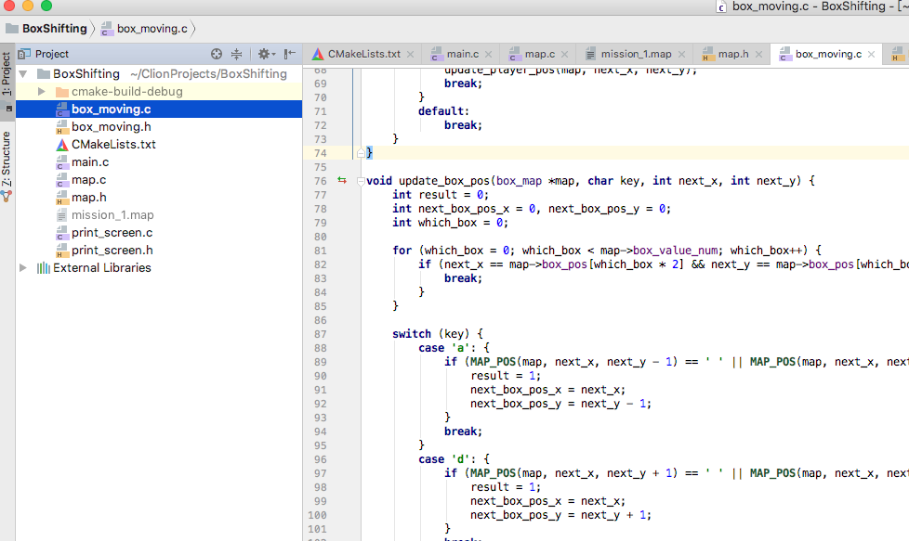
最后程序文件结构
最后分成了四组文件：
box_moving 负责处理移动的处理，包括各种判断；
map 是整个程序的数据核心，负责读取、加载、存储地图的一切信息；
print_screen 将最后的结果输出到终端（terminal）中；
main 整个程序的启动入口。

Slide 10
3
PART
代码分析

Slide 11
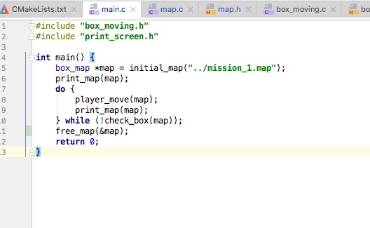
main.c
整个程序的入口：
读入一张地图；
先输出一次；
玩家进行移动；
再刷新输出一次；
在强行结束游戏或者通关之后结束循环，否则将会一直重复3、4步的操作；
清理内存。

Slide 12
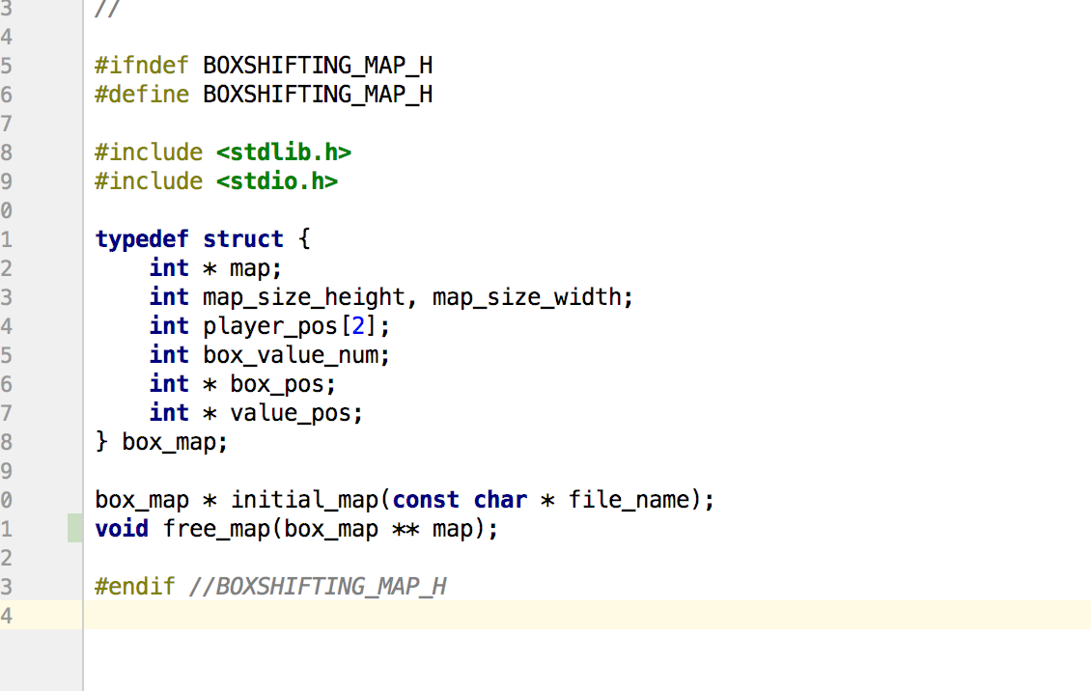
map.h
定义一个 struct 结构体，以作为整个游戏的存储容器。
这个容器中包含了如下信息：
整个地图的形状；
地图的长、宽数值；
当前玩家所在位置；
地图中有多少个box以及value对；
所有的box的位置；
所有的value位置。
并且把这个结构体命名为box_map

Slide 13
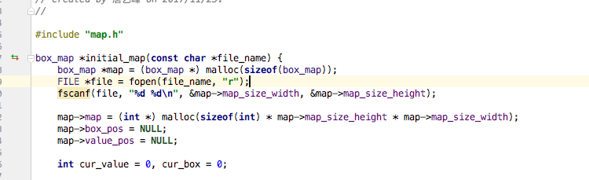
map.c
1. 首先分配map结构体的内存空间；
2. 通过文件读取到地图的长宽信息；
3. 通过之前读到的信息来分配map中的map指针的内存空间。

Slide 14
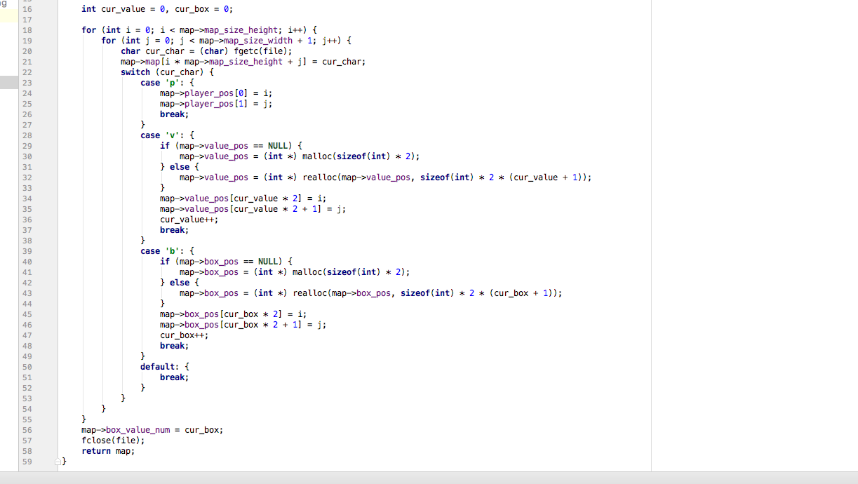
map.c
根据之前读到的长宽信息可知，这个地图总共有 a * b 个字符；
根据读到不同的字符进行对玩家位置、value位置、box位置等信息进行初始化；
这样之后就可以获得一个完整的地图信息。

Slide 15
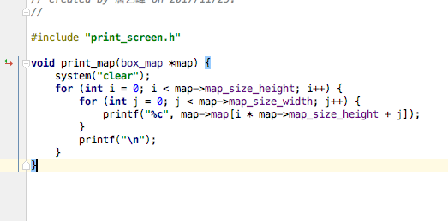
print_screen.c
对于一个简单的实时效果来说，要做的很简单；
首先将之前的图像清理掉，调用系统调用clear；
然后冲洗输出当前的新的所需要的数据即可。

Slide 16
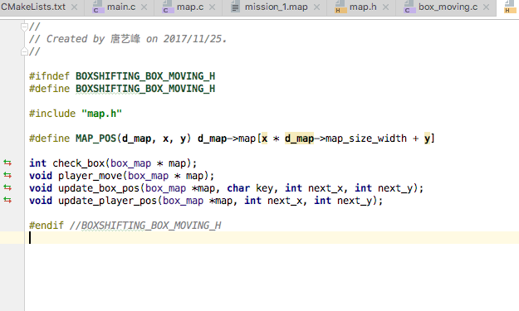
box_moving.h
check_box 的功能是负责判断游戏是否已经通关，其中直接查询map中的box_pos与value_pos是否对应即可；
player_move 的功能是负责处理玩家的输入；
update_box_pos 的功能是更新box的下一个位置，其中有着很多的检测；
update_player_pos 同理。

Slide 17
4
PART
加个需求

Slide 18
THANK YOU!
感谢聆听

